Slide 1
Derivation and approximation of mechanistic rate equations
柚木克之 (YUGI, Katsuyuki)
Kuroda Lab., The University of Tokyo

Slide 2
この章の目的
多基質多産物反応の(複雑な)速度式を導出する
代謝系の微分方程式モデルには欠かせない
複雑な速度式を近似する
大規模データを利用したモデリングには欠かせない

Slide 3

生化学の復習: MichaelisとMentenは
基質・酵素間の平衡状態を仮定した
k1
k2
E + S
ES
E + P
k-1
仮定を式にすると

Slide 4
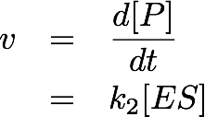

MichaelisとMentenの方法による
速度式導出の方針
この酵素反応全体の速度 v は次の式で書ける
[ES] 、[E] は測定が難しいので、以下２つの式を使って [E]T など他の変数に置き換える

Slide 5
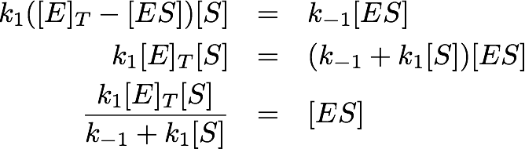
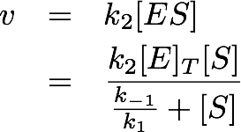
速度式を導く
[ES]について解く
得られた[ES]を速度式に代入
に を代入して

Slide 6


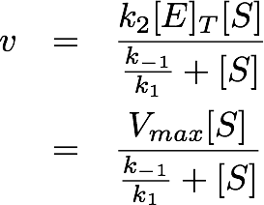
最大速度 Vmax を使って式を書き換える
素反応定数（k1, k-1, k2）を生化学的に解釈しやすい定数で書き換える
Vmax：酵素Eが基質Sで飽和しているときの v
「酵素Eが基質Sで飽和」 ⇔ [ES] = [E]T
より
よって

Slide 7
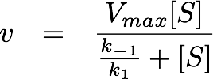

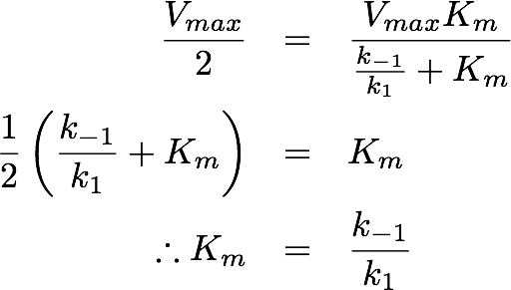

Michaelis 定数 Km を使って
速度式をさらに書き換える
Km：v = Vmax / 2 となるときの基質 S の濃度
に を代入して
これを速度式に代入すると、Michaelis-Menten式 を得る。

Slide 8
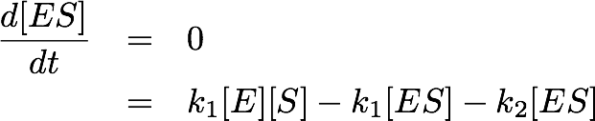
BriggsとHaldaneは ES 複合体の定常を
仮定して Michaelis-Menten 式を導いた
k1
k2
E + S
ES
E + P
k-1
仮定を式にすると

Slide 9
演習１：Briggs-Haldaneの仮定からMichaelis-Menten式を求める
Briggs-Haldane の仮定（下式）から出発して、Michaelis-Menten式を導出しなさい。

Slide 10
実際の代謝経路は
多基質多産物反応に満ちている
ATP
ADP
Glucose
Glucose 6-P
解糖系
10酵素中、6つが多基質多産物
TCAサイクル
8酵素中、6つが多基質多産物
Michaelis-Menten式で記述できる代謝酵素は少数

Slide 11
Clelandの命名規則(1/3)：基質・産物数
基質・産物の数を Uni, Bi, Ter, Quad (それぞれ１〜４)で表す
Uni Bi →１基質２産物反応
Bi Bi → ２基質２産物反応

Slide 12
Clelandの命名規則(2/3)：Cleland diagram
よくある酵素反応の表記
この酵素反応をCleland diagramで表記
酵素の状態（フリーもしくは酵素・基質複合体）を線の下に書く
k1
k2
S + E (ES-EP) P + E
k-1
k-2
S
P
k1
k-1
k2
k-2
E
(ES-EP)
E

Slide 13
Clelandの命名規則(3/3)：結合順序
Ordered Bi Bi
複数の基質・産物
酵素への結合順序によって速度式が異なる
Ordered, Ping-Pong, Random に分類
Cleland diagramで表記
結合順序の違いを明示するのに便利
A
B
P
Q
E
EA
(EAB-EPQ)
EQ
E
Ping-Pong Bi Bi
A
P
B
Q
E
(EA-E’P)
E’
(E’B-EQ)
E
Random Bi Bi
A
B
P
Q
EA
EP
E
EB
(EAB-EPQ)
EQ
E
B
A
Q
P

Slide 14
多基質多産物反応の速度式を導くには
Briggs-Haldaneの方法
酵素・基質複合体濃度の定常状態を仮定
これを多基質多産物反応に拡張
すべての酵素・基質複合体濃度が定常状態にあると仮定
ただし、すべて数式でやると間違いやすい

Slide 15

King-Altman法：図形による速度式導出
Briggs-Haldaneの計算と等価な解法である
Cleland diagram (左)から King-Altman diagram (右)をつくる
酵素の状態をノード（節点）とするグラフ
これ以降、Ordered Uni Bi 反応を例にとって説明する
k1[A]
E
(EA-EPQ)
A
P
Q
k-1
k-2[P]
k1
k-1
k2
k-2
k3
k-3
k-3[Q]
k3
k2
E
(EA-EPQ)
EQ
E
EQ

Slide 16
手順１：一辺少ないグラフを列挙する
「基本図形」を抽出する
基本図形から辺を１つ削ってできるグラフを列挙する
k1[A]
E
(EA-EPQ)
k-1
k-2[P]
k-3[Q]
k3
k2
EQ

Slide 17
手順２：一辺少ないグラフに矢印をつける
すべての矢印が、最終的には１つの頂点に収斂しているようなパターンを列挙する（×のパターンはこれに該当しない）
「頂点A → 頂点B → 頂点C」のような連続する矢印は、 頂点Cに収斂しているとみなす（青で示した経路）

Slide 18
手順３：矢印の最終到達点ごとに
グラフを分類
矢印が最終的に到達する頂点が同じグラフをグループとみなす
EQ group
E group
(EA-EPQ) group
E
(EA-EPQ)
EQ
E
(EA-EPQ)
EQ
E
(EA-EPQ)
EQ

Slide 19
手順４：矢印に速度定数を割り当てる
矢印に対応する速度定数、
基質・産物濃度を書き出す
速度定数および濃度の積をグラフごとに計算する
k-1
k-1 k-3[Q]
k-3[Q]
k2 k-3[Q]
EQ
EQ
k2 k1[A]
k-3[Q]
k2
EQ
EQ
k1[A]
k2
EQ
EQ
最後に総和をとる
ΣEQ = k-1 k-3[Q] + k2 k-3[Q] + k2 k1[A]

Slide 20
演習２：Σ を求める
E groupと(EA-EPQ) groupについて手順４の作業を行い、結果が次式となることを確かめなさい。
ΣE = k-1 k3 + k2 k3 + k-1 k-2 [P]
Σ(EA-EPQ) = k1 k-2[A][P] + k-2 k-3[P][Q] + k1 k3[A]
ΣEQ = k-1 k-3[Q] + k2 k-3[Q] + k1 k2[A]
※ 以後、これらの総和を ΣT と表記する。
ΣT = ΣE + Σ(EA-EPQ) + ΣEQ

Slide 21
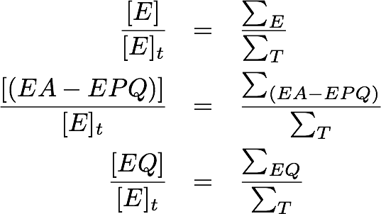
知見：酵素の状態の比について
以下の関係が成り立つ
酵素の状態 ＝ フリーまたは各種基質・産物との複合体
なぜそうなるかについては、Cornish-Bowden の教科書か、King and Altman (1956)を参照
最終スライドに書誌情報

Slide 22

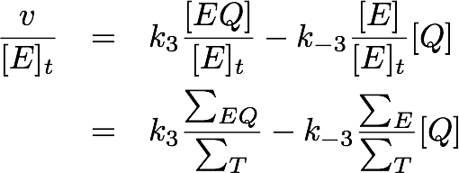
手順５：速度式を Σ で書き換える
速度式

Slide 23
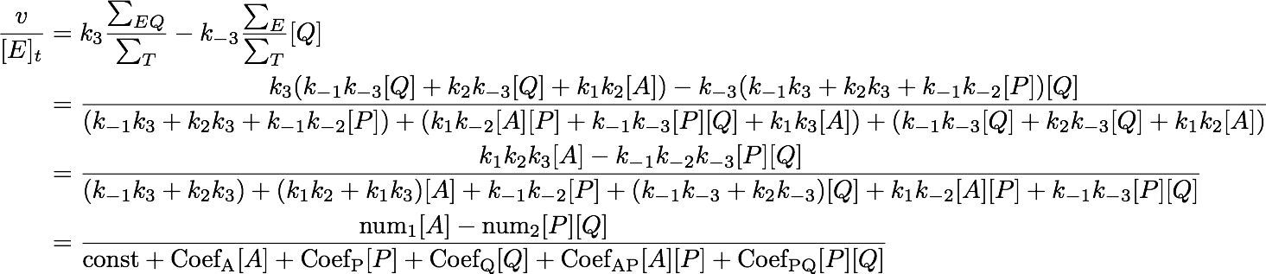
手順６：濃度の項別にくくり出す
[A]がかかっている項はひとまとめにする
[A]の係数を CoefA とおく
他の係数は下の式を参照
素反応定数(k)ではなく、比較的測定しやすい生化学定数に置き換えたい

Slide 24



式中の係数 (num, Coef)と諸定数の関係
平衡定数 (Keq)
正方向の最大速度 ( Vf)
逆方向の最大速度 (Vr)

Slide 25


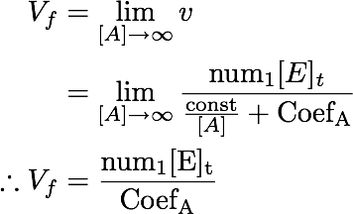
先行知見を確認しよう
は本当か？ Ordered Uni Bi の速度式で確認する。
正反応の最大速度は、産物が存在しない条件下で発揮される。
産物P, Qの項を0とおくと、速度式は次のようになる。
より、
(Q.E.D.)

Slide 26

演習３：Vr についても確認しよう
となることを、例で示した Vf の場合と同様の手順で示しなさい
ヒント
逆反応の最大速度は、基質Aが存在しない条件下で発揮される
P, Qの無限大極限をとる

Slide 27


産物 P の Michaelis 定数（KmP）
添字が全産物からなる係数 (CoefPQ) を分母におく
添字同士を cancel out すると、P のみが分母に残るような 係数を分子におく。ここでは CoefQ がこれにあたる。
である。

Slide 28

基質 A の Michaelis 定数（KmA）
添字が全基質からなる係数 (CoefA) を分母におく
添字同士を cancel out すると、Aのみが分母に残るような係数を分子におく。ここでは const がこれに相当。
である。

Slide 29


阻害定数
基質Aの阻害定数 (KiA)
任意の係数（const, Coef ならどれでもよい）同士の比
添字同士を cancel out すると、分母にAが残るもの
産物Pの阻害定数 (KiP)

Slide 30
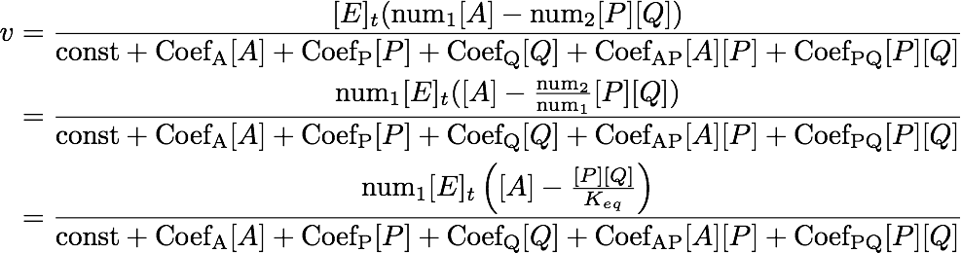
手順７：速度式の分子をnum1でくくる
num, Coef を生化学的定数（Keq, Km etc.）で置き換える
num2 / num1 = Keq である

Slide 31
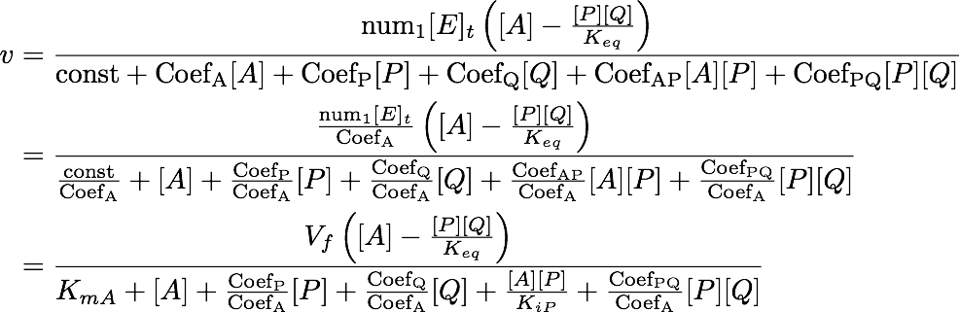
手順８：添字が全基質からなる係数で分母・分子を割る
「添字が全基質からなる係数」とは、ここでは CoefA のこと

Slide 32
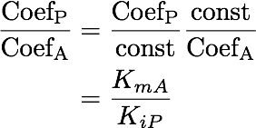
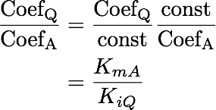
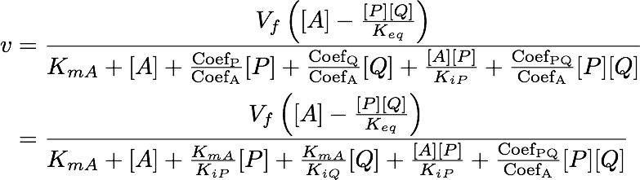
手順９：添字１つの係数同士の比を、
constを使って書き換える

Slide 33
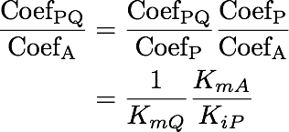
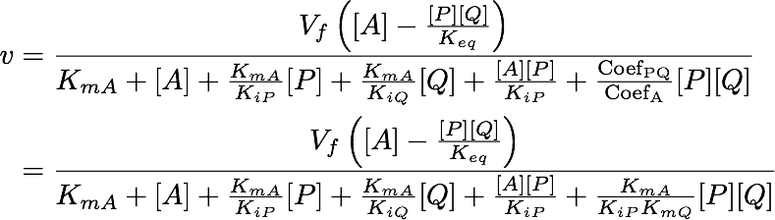
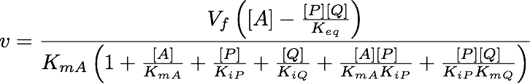
手順10： 添字１つの項を間にはさむ ことで、添字２つの項を書き換える
最後に、整理のためKmAでくくる

Slide 34
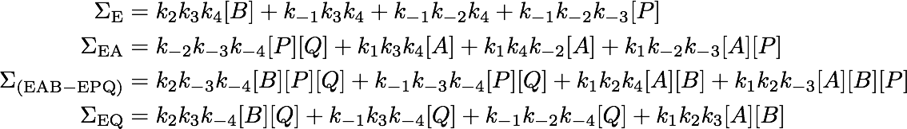
演習４：King-Altman法を用いて
Ordered Bi Bi 反応の速度式を導出しなさい
A
B
P
Q
k1
k-1
k2
k-2
k3
k-3
k4
k-4
E
EA
(EAB-EPQ)
EQ
E
Ordered Bi Bi 反応（上図）の King-Altman diagram を描きなさい
ΣE 、ΣEA 、Σ(EAB-EPQ) 、および ΣEQ が次の式になることを確かめなさい

Slide 35
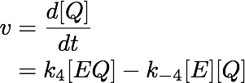

演習４つづき：Σから速度式を求める
より、
を導きなさい
「3.」で得た式を濃度項別にくくり出して整理（手順６に相当）すると、次のスライドの式になることを確認しなさい。

Slide 36

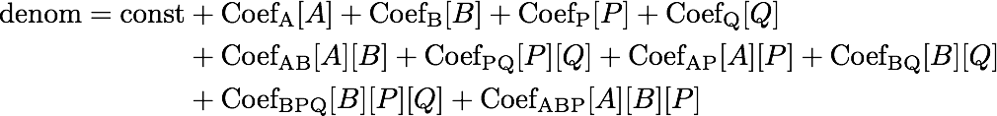
濃度項別にくくり出した速度式

Slide 37

演習４：平衡定数を用いて書き換え
平衡定数を用いて「4」で得た速度式を書き換えると、次の式になることを確かめなさい。

Slide 38

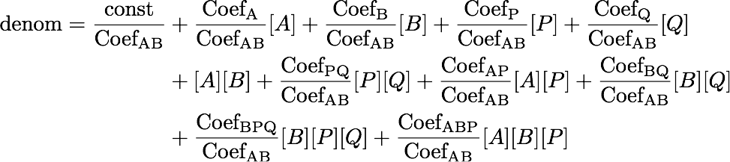
演習４：最大速度を用いて書き換え
最大速度を用いて「5」で得た速度式を書き換え、次の式になることを確かめなさい。

Slide 39
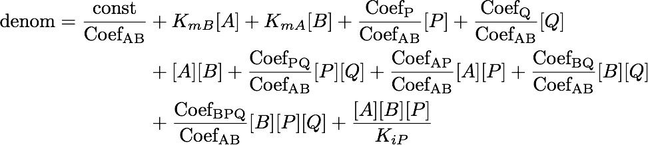
演習４：Michaelis定数、阻害定数で
書き換え
Michaelis定数を用いて「6」で得た速度式を書き換え、次の式になることを確かめなさい。

Slide 40







演習４：残りの係数を生化学定数で
置き換える
以下の関係を示し、「7.」で得た式が次のスライドの形になることを確かめなさい。

Slide 41
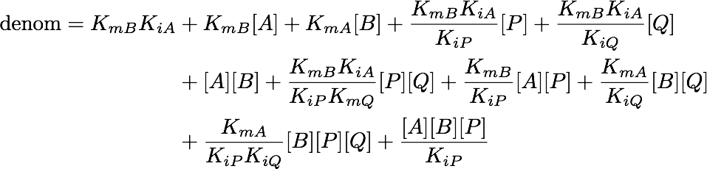
Ordered Bi Bi の反応速度式

Slide 42

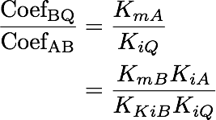
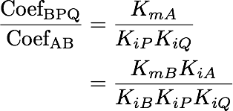
演習４：見やすい式に仕上げる
「8.」の denom を KmB KiA でくくり出し、多少の変形を加えると、Ordered Bi Bi の速度式は次のスライドの形になることを示しなさい。
ヒント
より、
と、書き換えられる
ことを利用する。

Slide 43
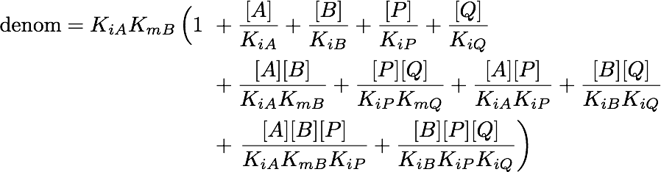
Ordered Bi Bi の反応速度式

Slide 44
べき乗による近似速度式
General Mass Action と S-System

Slide 45
General Mass Action

Slide 46
S-System

Slide 47
演習：Michaelis-Menten式をGMA、
S-Systemsで書き換える

Slide 48
非平衡熱力学と速度論
線形現象論の法則からlin-log kineticsを導く

Slide 49


親和力とlin-log kinetics
化学親和力
Onsager の式
v = LA
lin-log 式が自然に出てくる

Slide 50

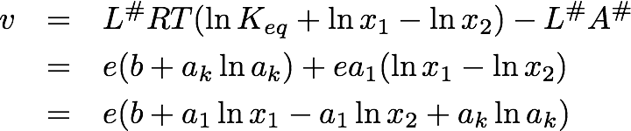
Lin-log kinetics を導く
を代入
および
とおいて変形
四角で囲ったパラメータa1を”a2”に変え、自由度の高い式にする。
これが lin-log kinetics の式である。

Slide 51
Modular rate law

Slide 52
Further Readings
Mechanistic rate equations
中村隆雄「酵素キネティクス」学会出版センター
Athel Cornish-Bowden, “Fundamentals of Enzyme Kinetics”, Portland Press
Irwin H. Segel, “Enzyme Kinetics”, Wiley
King, E.L. and Altman C, “A schematic method of deriving the rate laws for enzyme-catalyzed reactions”, J. Phys. Chem. 60(10):1375-8, 1956.
Approximative rate laws
Eberhald O. Voit, “Computational analysis of biochemical systems”, Cambridge Univ. Press
Heijnen, J.J., “Approximative kinetic formats used in metabolic network modeling”, Biotechnol. Bioeng. 91(5):534-45, 2005.
Hadlich, F. et al., “Translating biochemical network models between different kinetic formats”, Metab. Eng. 11:87-100, 2009.
Liebermeister, W., “Modular rate laws for enzymatic reactions: thermodynamics, elasticities and implementation”, Bioinformatics 26(12):1528-34, 2010.

